Slide 1



Slide 2
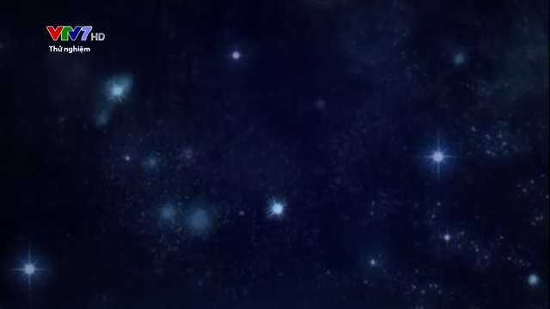

Slide 3
7
THẾ GIỚI TRONG MẮT EM
Bài
3
NGÀY MỚI BẮT ĐẦU
(tiết 4)

Slide 4
5
Chọn từ ngữ để hoàn thiện câu và viết câu vào vở
mặt trời
hót
gáy
tia nắng
lục tục
a. Những (…………) cười khi thấy anh đi học về.
b. Mấy chú chim chích choè đang (…..) vang trên cành cây.
Notes:
GV cho hs chọn từ. HS chọn vào từ nào thì GV nhấp vào từ đó. Nhấp đúng từ “quây quần” thì nó sẽ di chuyển về chỗ trống. Sau đó enter là câu mẫu viết vở sẽ xuất hiện

Slide 5
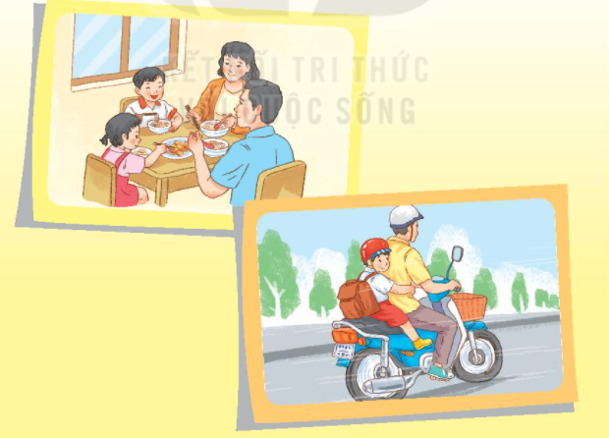
6
Quan sát tranh và dùng từ ngữ trong khung để nói theo tranh
buổi sáng bố mẹ em
Notes:
GV linh động tổ chức HĐ

